Slide 1
HW5
二维不可压缩明渠流的数值模拟
Numerical Simulation of 2D Incompressible Channel Flow
压力修正投影法 | MATLAB 实现 | 与解析解对比验证
杨骐瑞 12612081 · 计算流体力学 Final Assignment · 指导教师:刘海江
1
Notes:
【第1页 · 约15秒】封面
各位老师、各位同学,大家好,我是杨骐瑞。今天汇报 HW5——用压力修正投影法在 MATLAB 中求解二维不可压缩明渠流,并用解析解做了定量验证。

Slide 2
目录
01
问题描述
02
求解方法
控制方程、周期边界、解析解
投影法、迎风/中心差分、Jacobi 迭代
03
代码实现
04
计算结果与验证
MATLAB 三步时间循环
流场可视化、定量误差、二阶收敛
05
总结
遇到的问题、局限与解决方法
2
Notes:
【第2页 · 约10秒】目录
汇报分五个部分:问题描述、求解方法、代码实现、结果与验证,最后总结作业中遇到的问题和解决思路。

Slide 3
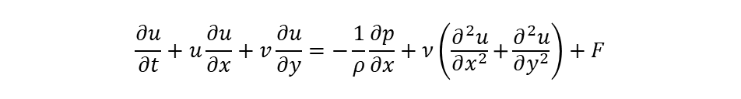
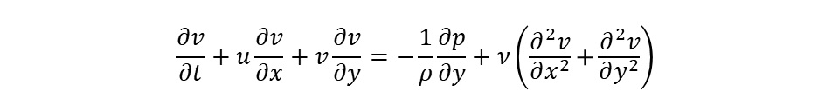
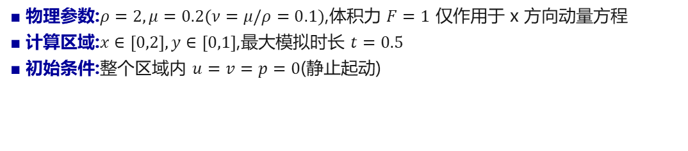
01 问题描述:二维不可压缩明渠流
p题目给定 NS 方程与周期 + 无滑移边界;初边值与体积力均与 x 无关 → 存在解析解,可定量检验数值解
控制方程(Navier–Stokes,不可压缩)
初始条件与边界条件
$$\frac{∂u}{∂t}+u\frac{∂u}{∂x}+v\frac{∂u}{∂y}=−\frac{1}{ρ}\frac{∂p}{∂x}+ν\left(\frac{∂^{2}u}{∂x^{2}} + \frac{∂^{2}u}{∂y^{2}}\right)+F$$
位置 | 条件
整个区域(初始) | u = v = p = 0
左右边界 x = 0, 2 | 周期性边界条件
上下边界 y = 0, 1 | u = v = 0,∂p/∂y = 0
(1)
$$\frac{∂v}{∂t}+u\frac{∂v}{∂x}+v\frac{∂v}{∂y}=−\frac{1}{ρ}\frac{∂p}{∂y}+ν\left(\frac{∂^{2}v}{∂x^{2}} + \frac{∂^{2}v}{∂y^{2}}\right)$$
(2)
关键观察:初边值与体积力均与 x 无关 → 解保持 x 方向均匀,存在解析解
■ 物理参数:$ρ=2, μ=0.2(ν=μ/ρ=0.1)$,体积力 $F=1$ 仅作用于 x 方向动量方程
■ 计算区域:$x∈[0,2], y∈[0,1]$,最大模拟时长 $t=0.5$
■ 初始条件:整个区域内 $u=v=p=0$(静止起动)
作业要求(CFD 第 6 讲)
① 自定网格/步长/求解格式 ② 自定压力迭代收敛准则 ③ 流场可视化 + 结果分析
● 方程、区域、定解条件均已给定,参数选取与求解格式由本作业自行设定并验证
3
Notes:
【第3页 · 约35秒】问题描述
先看题目:二维不可压缩流动,控制方程是这两条 Navier–Stokes 方程,参数 ρ=2、μ=0.2,体积力 F=1 只作用在 x 方向;区域是 2×1 矩形,左右周期边界,上下壁面无滑移,初始静止。
这道题的关键性质是:初边值条件和体积力都与 x 无关,因此存在解析解。它给了我们一把尺子,可以定量检验数值解对不对,也是后面所有验证的基础。

Slide 4
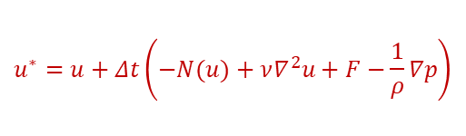
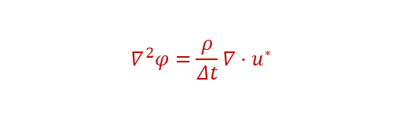
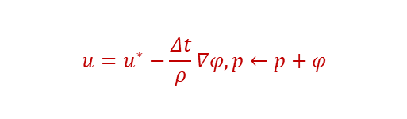
02 求解方法(一):压力修正型投影法
p每个时间步分三步:预测步推进动量 → Poisson 方程施加不可压约束 → 修正步更新速度与压力
① 预测步
② 压力修正
③ 修正步
$$u^{∗}=u+Δt\left(−N(u)+ν∇^{2}u+F−\frac{1}{ρ}∇p\right)$$
$$∇^{2}φ=\frac{ρ}{Δt}∇·u^{∗}$$
$$u=u^{∗}−\frac{Δt}{ρ}∇φ,p←p+φ$$
显式 Euler 推进对流 N(u)、扩散与体积力,取旧时刻压力梯度;随后施加壁面无滑移 u* = v* = 0。
解带周期(x)与 Neumann(y)边界的 Poisson 方程,得压力增量 φ——不可压约束集中在这一步。
用 ∇φ 修正中间速度使其满足无散条件,同时更新压力场;v* 的处理完全类似。
为什么用投影法:把“动量推进”与“不可压约束”解耦,每步只需解一个 Poisson 方程;相比原始 Chorin 格式,含旧压力的增量式分裂误差更小,p 直接逼近物理压力。
● 三步格式将 NS 方程的速度–压力耦合化为一个每步求解的 Poisson 问题
4
Notes:
【第4页 · 约50秒】求解方法(一):压力修正投影法
方法上我选了压力修正型投影法,把每个时间步拆成三步:
第一步预测步:用显式 Euler 推进对流、扩散和体积力,压力梯度取上一时刻的值,得到不满足不可压的中间速度;第二步解一个 Poisson 方程得到压力修正量 φ,不可压约束全部集中在这一步;第三步用 φ 的梯度修正速度使其无散,同时更新压力。
选它的理由:把动量推进和不可压约束解耦,每步只需解一个 Poisson 方程;且相比原始 Chorin 格式,含旧压力的增量式分裂误差更小,p 直接就是物理压力。

Slide 5
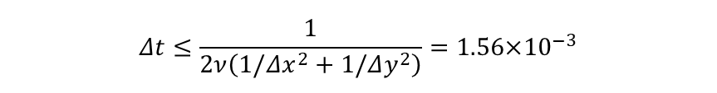
02 求解方法(二):空间离散与时间步长
p80×41 同位网格;对流一阶迎风保稳定,扩散二阶中心差分保精度;Δt 取稳定极限的 50%
对流项
一阶迎风
差分方向由当地速度符号决定,保证对流稳定性
上壁面 u = v = 0,∂p/∂y = 0
扩散 / 梯度 / 散度
二阶中心
壁面 ∂p/∂y = 0:壁面梯度取 0,散度用单侧差分
同位网格:u、v、p 存于同一组节点
Nx×Ny = 80×41,Δx = Δy = 0.025
时间推进
显式 Euler
格式相容;由 Lax 等价定理,稳定即收敛
周期
周期
时间步长(显式扩散稳定极限)
$$Δt≤\frac{1}{2ν\left(1/Δx^{2}+1/Δy^{2}\right)}=1.56×{10}^{−3}$$
下壁面 u = v = 0,∂p/∂y = 0
x = 0 与 x = 2 互为邻点(circshift 回绕)
实际取其 50%:$Δt=7.81×{10}^{−4}$,共 640 步;对流 $CFL=uΔt/Δx≈0.014≪1$
● 相容性由格式构造保证,稳定性由步长与网格收敛性检验 —— 满足 Lax 等价定理的条件
5
Notes:
【第5页 · 约50秒】求解方法(二):空间离散与时间步长
离散用 80×41 同位网格,三个变量在同一组节点上,x 方向用 circshift 实现周期。格式上:对流项一阶迎风,方向由当地速度符号决定,保证稳定;扩散、压力梯度和散度用二阶中心差分,保证精度。
时间步长受显式扩散稳定限制,上限 1.56×10⁻³ 秒,我取一半即 7.81×10⁻⁴、共 640 步;对流 CFL 数只有 0.014,远小于 1,余量充足。

Slide 6
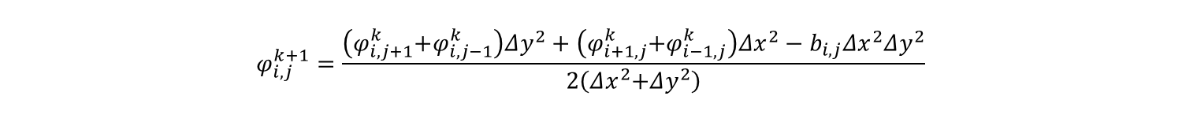
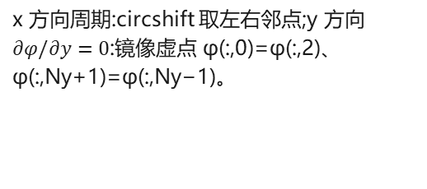
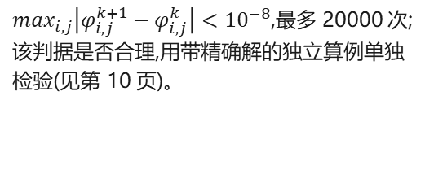
02 求解方法(三):压力 Poisson 方程与收敛准则
p五点 Jacobi 全向量化;零均值相容条件是正确性的关键;收敛准则 $ε_{p}={10}^{−8}$ 经独立算例检验
Poisson 方程右端 $b=\frac{ρ}{Δt}∇·u^{∗}$,五点格式离散,Jacobi 迭代:
$$φ_{i,j}^{k+1}=\frac{\left(φ_{i,j+1}^{k} + φ_{i,j−1}^{k}\right)Δy^{2}+\left(φ_{i+1,j}^{k} + φ_{i−1,j}^{k}\right)Δx^{2}−b_{i,j}Δx^{2}Δy^{2}}{2\left(Δx^{2} + Δy^{2}\right)}$$
(6)
边界条件处理
相容性(零均值)
收敛准则
x 方向周期:circshift 取左右邻点;y 方向 $∂φ/∂y=0$:镜像虚点 φ(:,0)=φ(:,2)、φ(:,Ny+1)=φ(:,Ny−1)。
全周期 + Neumann 边界下 φ 相差任一常数,右端须零均值:迭代前 rhs ← rhs − mean(rhs),迭代后 φ ← φ − mean(φ)。
$\max_{i,j}\left|φ_{i,j}^{k+1}−φ_{i,j}^{k}\right|<{10}^{−8}$,最多 20000 次;该判据是否合理,用带精确解的独立算例单独检验(见第 10 页)。
● 本题 ∇·u* ≡ 0,右端恒为零,每步迭代 1 次即收敛 → 收敛准则必须另构算例检验
6
Notes:
【第6页 · 约45秒】求解方法(三):Poisson 方程与收敛准则
每步计算量大头是 Poisson 方程,用五点格式加 Jacobi 迭代,写成矩阵运算、没有内层循环。两个关键点:
一是纯周期加 Neumann 边界下解只差一个常数,右端必须满足零均值相容条件——迭代前扣右端均值、迭代后扣 φ 的均值,否则解会整体漂移;
二是收敛准则取 max|φnew−φ|<10⁻⁸。这个数怎么定,第 10 页用独立算例专门说明。

Slide 7
03 代码实现:channel_flow.m
p约 200 行 MATLAB;三步结构与公式一一对应;circshift 一行实现周期边界
for n = 1:nt
% ① 预测步:对流 + 扩散 + 体积力 − 旧压力梯度
[Au,Lu] = adv_diff(u,u,v,dx,dy); [Av,Lv] = adv_diff(v,u,v,dx,dy);
us = u + dt*(-Au + nu*Lu + F - dpdx/rho);
vs = v + dt*(-Av + nu*Lv - dpdy/rho);
us(:,[1 Ny]) = 0; vs(:,[1 Ny]) = 0; % 壁面无滑移
% ② 压力修正:Jacobi 迭代解 lap(phi)=rho/dt*div(us)
rhs = rho/dt * divergence_c(us,vs,dx,dy);
rhs = rhs - mean(rhs(:)); % 相容条件(零均值)
for it = 1:maxit_p
pe = circshift(phi,[-1 0]); pw = circshift(phi,[1 0]); % x周期
pn(:,Ny)=phi(:,Ny-1); ps(:,1)=phi(:,2); % dy=0
phin = ((pe+pw)*dy^2+(pn+ps)*dx^2-rhs*dx^2*dy^2)...
/(2*(dx^2+dy^2));
if max(abs(phin(:)-phi(:))) < tol_p, break; end
phi = phin;
end
% ③ 修正步:更新速度与压力
[gx,gy] = grad_c(phi,dx,dy);
u = us - dt/rho*gx; v = vs - dt/rho*gy; p = p + phi;
end
① 主脚本 + 局部函数
adv_diff / grad_c / divergence_c / u_exact,与公式逐项对应
② 周期边界一行实现
circshift 整体平移取邻点,无索引越界,回绕天然成立
③ Jacobi 全向量化
五点格式写成矩阵运算,无内层 for 循环,单步迭代毫秒级
④ 全程可监控
每步记录 max|∇·u|、与解析解误差、压力迭代次数
● 实现要点:周期 circshift、镜像虚点 Neumann、Jacobi 向量化,代码与格式逐项对应
7
Notes:
【第7页 · 约60秒】代码实现
代码约 200 行 MATLAB。左边主循环与三步一一对应:adv_diff 算对流扩散;rhs 是 Poisson 右端,注意有一行 rhs 减自身均值,就是刚才的相容条件;
Jacobi 循环里 pe、pw 用 circshift 取左右邻点,一行实现周期边界,没有索引越界;壁面用镜像虚点实现 ∂φ/∂y=0;max|φnew−φ| 小于容差即跳出;修正步三行更新速度和压力。
程序全程监控:每步记录散度、与解析解的误差、压力迭代次数,出问题能马上定位。

Slide 8
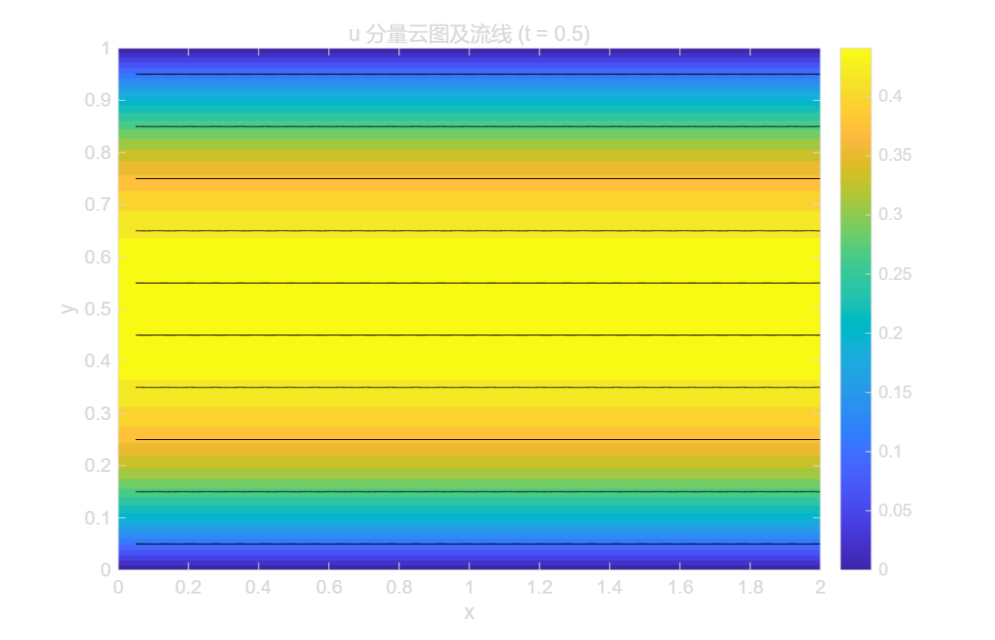
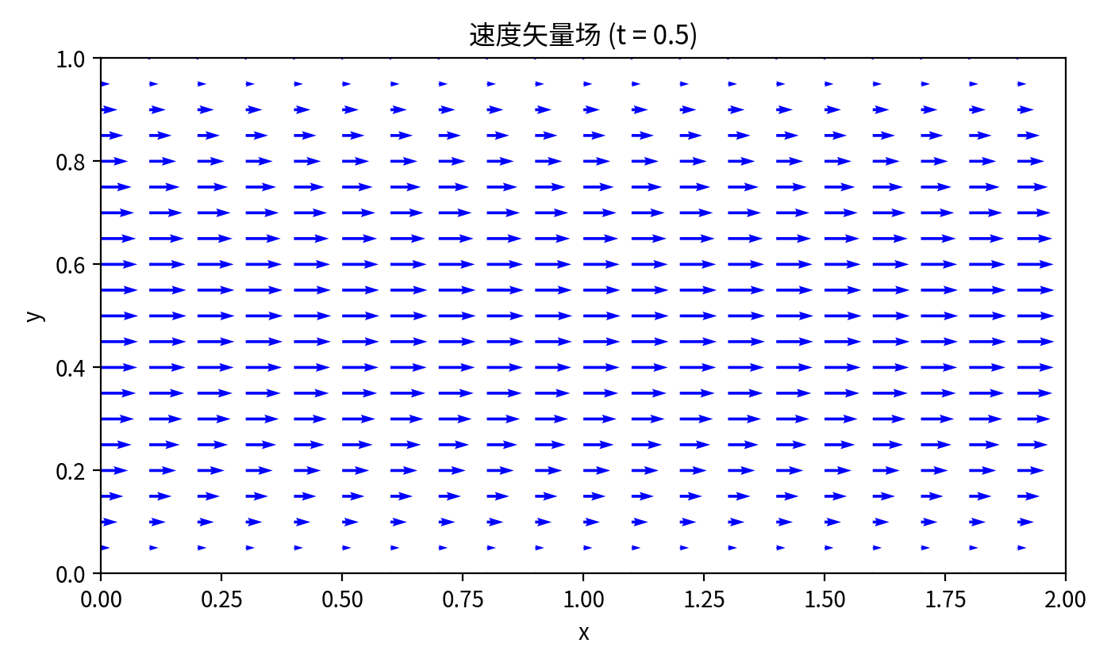
04 计算结果(一):流场可视化
p流场沿 x 严格均匀、流线平行;剪切层厚度 $\sqrt{νt}≈0.22$,流动仍处于发展阶段
速度矢量场:箭头长度沿 y 呈抛物线分布,沿 x 完全均匀
u 分量云图与流线:流线为平行直线,无入口效应
▸ 沿 x 严格均匀
▸ 近壁剪切层
▸ 仍在发展阶段
v、p 在机器精度内为零 —— 周期边界相当于无限长通道
无滑移壁面使近壁梯度大,中部平坦,正向抛物线过渡
√(νt) ≈ 0.22;中心速度 0.463,仅为稳态值 1.25 的 37%
● 结果与理论预期一致:x 均匀平行流;壁面摩擦已抵消约 50% 体积力
8
Notes:
【第8页 · 约40秒】计算结果(一):流场可视化
看结果。左图矢量场、右图 u 云图加流线:速度只有 x 分量,沿 x 完全均匀,流线是平行直线——与周期边界、初边值均与 x 无关的预期完全一致;近壁因无滑移形成剪切层,中部较平坦。
黏性扩散厚度 √(νt)≈0.22,t=0.5 时剪切层刚好扩散到中心附近:中心速度 0.463,只有稳态值 1.25 的 37%,流动仍在发展期。

Slide 9
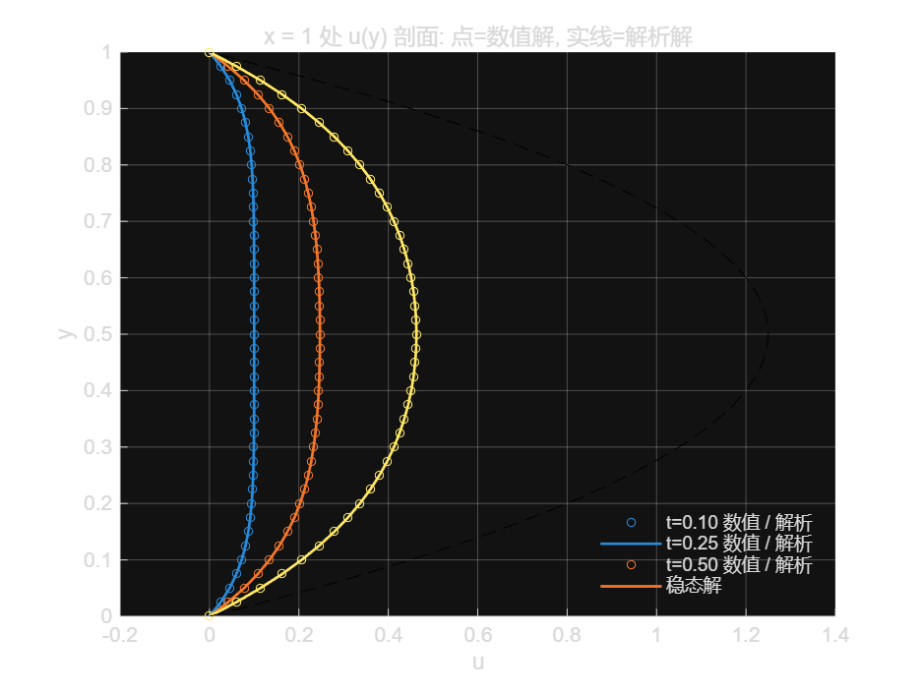
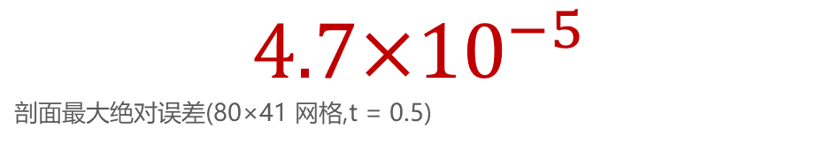
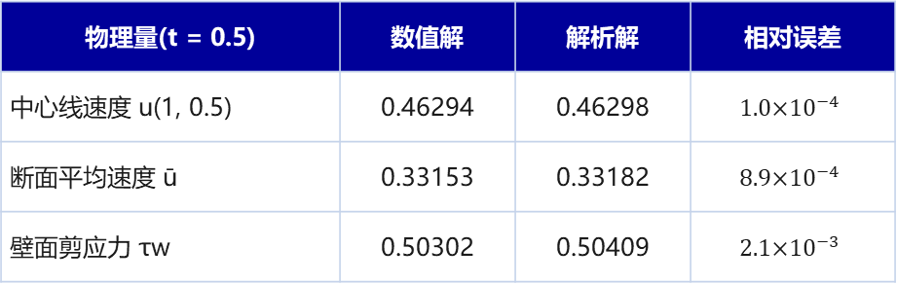
04 计算结果(二):与解析解定量对比
p剖面最大误差 4.7×10⁻⁵;三个积分量相对误差 ≤ 0.21%;散度保持在机器精度
$$4.7×{10}^{−5}$$
剖面最大绝对误差(80×41 网格,t = 0.5)
物理量(t = 0.5) | 数值解 | 解析解 | 相对误差
中心线速度 u(1, 0.5) | 0.46294 | 0.46298 | $$1.0×{10}^{−4}$$
断面平均速度 ū | 0.33153 | 0.33182 | $$8.9×{10}^{−4}$$
壁面剪应力 τw | 0.50302 | 0.50409 | $$2.1×{10}^{−3}$$
▸ 误差自 t ≈ 0.01 起稳定在 3×10⁻⁵ 量级,无发散 —— 格式稳定
▸ max|v|、max|p|、max|∇·u| 均在机器精度 —— 周期与壁面边界施加正确
x = 1 剖面:圆点 = 数值解,实线 = 解析解,虚线 = 稳态抛物线
● 数值点与解析线完全重合,误差在 10⁻⁵ 量级且不随时间增长
9
Notes:
【第9页 · 约35秒】计算结果(二):与解析解定量对比
定量验证:x=1 处速度剖面,圆点是数值解、实线是解析解,完全重合,剖面最大误差 4.7×10⁻⁵。
右表三个积分量:中心线速度 0.46294 对 0.46298,相对误差 1.0×10⁻⁴;断面平均速度 8.9×10⁻⁴;壁面剪应力 0.21%。同时散度保持在机器精度,说明边界施加正确。

Slide 10
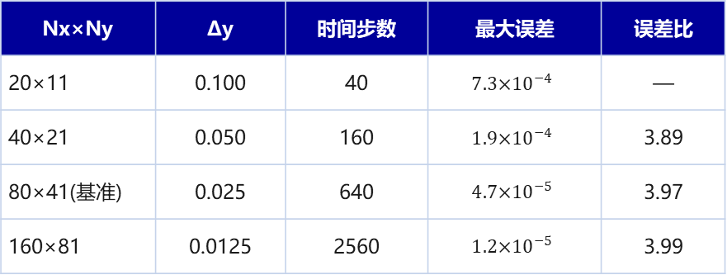
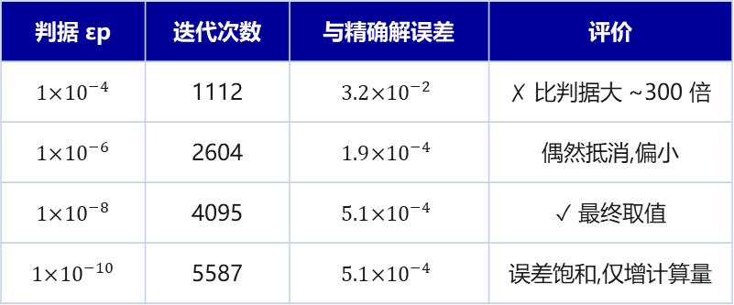
04 计算结果(三):网格收敛性与收敛准则检验
p网格每加密一倍误差比 ≈ 4 → 二阶收敛;εp = 10⁻⁴ 的判据真实误差大 2 个量级 → 取 10⁻⁸
网格收敛性(Δt 取稳定极限的 50%)
收敛准则检验(独立算例 $φ=cos(πx)cos(πy)$)
Nx×Ny | Δy | 时间步数 | 最大误差 | 误差比
20×11 | 0.100 | 40 | $$7.3×{10}^{−4}$$ | —
40×21 | 0.050 | 160 | $$1.9×{10}^{−4}$$ | 3.89
80×41(基准) | 0.025 | 640 | $$4.7×{10}^{−5}$$ | 3.97
160×81 | 0.0125 | 2560 | $$1.2×{10}^{−5}$$ | 3.99
判据 εp | 迭代次数 | 与精确解误差 | 评价
$$1×{10}^{−4}$$ | 1112 | $$3.2×{10}^{−2}$$ | ✗ 比判据大 ~300 倍
$$1×{10}^{−6}$$ | 2604 | $$1.9×{10}^{−4}$$ | 偶然抵消,偏小
$$1×{10}^{−8}$$ | 4095 | $$5.1×{10}^{−4}$$ | ✓ 最终取值
$$1×{10}^{−10}$$ | 5587 | $$5.1×{10}^{−4}$$ | 误差饱和,仅增计算量
误差比 ≈ 4
网格每加密一倍误差缩小约 4 倍 → 整体二阶收敛,与中心差分的空间精度一致;Δt 减小时误差非单调(时间/空间截断误差符号相反、部分抵消),所有算例均 < 2×10⁻⁴。
Jacobi 收敛慢:相邻两次迭代增量远小于真实误差,过松判据不可取;εp ≤ 10⁻⁸ 后误差饱和于五点格式的离散误差 O(h²),继续收紧只增加计算量。
● 网格收敛与准则检验相互独立、结论一致,支撑参数选取的合理性
10
Notes:
【第10页 · 约40秒】计算结果(三):网格收敛性与收敛准则检验
两组独立验证。左图网格收敛:从 20×11 加密到 160×81,误差每级缩小约 4 倍——误差比 3.89、3.97、3.99,整体二阶收敛,与中心差分精度一致。
右图准则检验:本题散度恒为零,压力迭代 1 次就收敛,准则没被考验。于是构造带精确解 φ=cos(πx)cos(πy) 的独立算例:判据取 10⁻⁴ 时真实误差比判据大两个数量级;10⁻⁸ 后误差饱和在离散误差上,故最终取 10⁻⁸。

Slide 11
05 总结:遇到的问题与解决方法
p五个典型问题均有明确解法:扣均值、半极限步长、独立算例、误差抵消、分辨率估计
遇到的问题
解决方法
纯周期 + Neumann 的 Poisson 方程解不唯一(相差常数),右端不满足零均值时迭代不收敛
迭代前 rhs ← rhs − mean(rhs),迭代后 φ ← φ − mean(φ);最终 max|∇·u| 保持机器精度量级
1
显式 Euler 受扩散稳定性限制(Δt ≤ 1.56×10⁻³),步长取大直接发散
取稳定极限的 50% 并微调成整步数:Δt = 7.81×10⁻⁴、640 步;CFL ≈ 0.014,全部算例稳定
2
本题 ∇·u* 恒为 0,压力迭代 1 次即收敛,设定的收敛准则无法被检验
构造带精确解 φ = cos(πx)cos(πy) 的独立算例:10⁻⁴ 判据真实误差大 2 个量级,最终取 10⁻⁸
3
减小 Δt 后误差不降反升,与“步长越小越准”的直觉相悖
时间与空间截断误差符号相反、部分抵消;Δt → 0 误差趋于纯空间误差 ~1.5×10⁻⁴,属正常现象
4
t 很小时壁面剪切层厚度小于 Δy,壁面剪应力 τw 画出来是噪声
由 √(νt) ~ Δy 估算可分辨时刻,τw 从 t ≈ 0.02 起绘制;0.2% 误差来自导数单侧差分
5
● 全部问题均定位到机理层面并闭环解决,计算全程稳定无发散
11
Notes:
【第11页 · 约55秒】总结:遇到的问题与解决方法
最后总结五个问题与解决方法:
一,Poisson 方程解不唯一、右端须零均值——迭代前后扣均值解决,散度保持机器精度;
二,显式步长受扩散限制、取大发散——取稳定极限一半并核对 CFL,全部算例稳定;
三,收敛准则在本题无法被检验——另造带精确解的独立算例,发现 10⁻⁴ 不够,取 10⁻⁸;
四,步长减小误差反升——时间与空间截断误差符号相反、部分抵消,Δt 趋于零时回到纯空间误差,不是程序错误;
五,初期剪切层比网格还薄、剪应力是噪声——用 √(νt) 与 Δy 比较确定可分辨时刻,从 t≈0.02 起绘制。

Slide 12
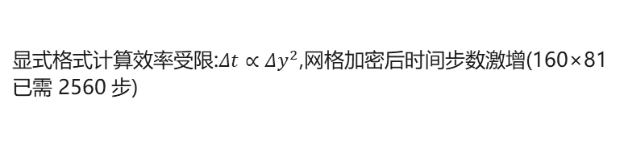
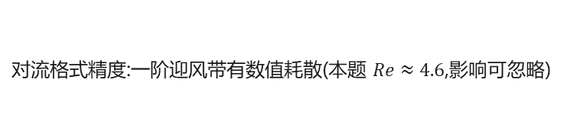
05 总结(二):局限性与改进方向
p本题对流项与压力梯度恒为零,部分格式特性未被真正检验;三项局限均有明确的改进方向
存在的局限
改进方向
格式检验不完整:本题对流项与压力梯度恒为零,一阶迎风与压力–速度耦合未被真正检验(压力求解器已由独立算例单独验证);同位网格在 x 向扰动下可能出现棋盘状压力振荡
增加带 x 向扰动的算例(如叠加小幅扰动或 Taylor–Green 涡),检验对流项与压力–速度耦合;必要时改用交错网格
1
显式格式计算效率受限:$Δt∝Δy^{2}$,网格加密后时间步数激增(160×81 已需 2560 步)
扩散项改用隐式格式(Crank–Nicolson 或 ADI),在保持稳定的前提下放大时间步长
2
对流格式精度:一阶迎风带有数值耗散(本题 $Re≈4.6$,影响可忽略)
高 Re 问题改用二阶迎风或 QUICK 格式,兼顾稳定性与精度
3
● 局限均有明确成因与改进路径;在题目给定范围内,数值结论完备、可靠
12
Notes:
【第12页 · 约40秒】总结(二):局限性与改进方向
基于前面的结果,也要客观说明局限。第一,本题对流项与压力梯度恒为零,一阶迎风与压力–速度耦合没有被真正检验——压力求解器已用独立算例单独验证;同位网格若有 x 向扰动可能出现棋盘压力振荡,改进方向是加扰动算例或改交错网格。第二,显式格式步长正比于 Δy 的平方,网格加密后步数激增,160×81 需要 2560 步——改进是把扩散项改成隐式。第三,一阶迎风有数值耗散,本题 Re≈4.6 影响可忽略,高 Re 应改二阶迎风或 QUICK。

Slide 13
代码与全部文件已开源在 GitHub
git clone https://github.com/youngcheeray/cfd-hw5.git
报告、MATLAB 代码、结果图与本幻灯片均在仓库中;仓库为 Public、无需账号——没装 Git 的同学可在仓库页面点 Code → Download ZIP 直接下载。
结论:剖面最大误差 4.7×10⁻⁵,网格加密呈二阶收敛,全程稳定无发散
杨骐瑞 12612081 · 计算流体力学 Final Assignment · 指导教师:刘海江
工具说明:代码由 Claude Sonnet 5.5(高推理)辅助编写 · 汇报 PPT 由 GLM-5.3-Flash 制作(ZCode:presentations / docx 插件)
13
Notes:
【第13页 · 约15秒】结尾与文件获取
所有文件都已开源在 GitHub 仓库:git clone https://github.com/youngcheeray/cfd-hw5.git,报告、代码、结果图和这份幻灯片都在里面;仓库是 Public 的,不用登录,没装 Git 的同学在网页上点 Download ZIP 也能下载。最后补充工具说明:代码由 Claude Sonnet 5.5(高推理)辅助编写;汇报 PPT 由 GLM-5.3-Flash 制作,使用了 ZCode 的 presentations、docx 插件与 PowerPoint 自动化。

